Slide 1

TOÁN - LỚP 1
Chào mừng các con đến với tiết học

Slide 2

Khởi động

Slide 3


Chim cánh cụt học bài.

Slide 4


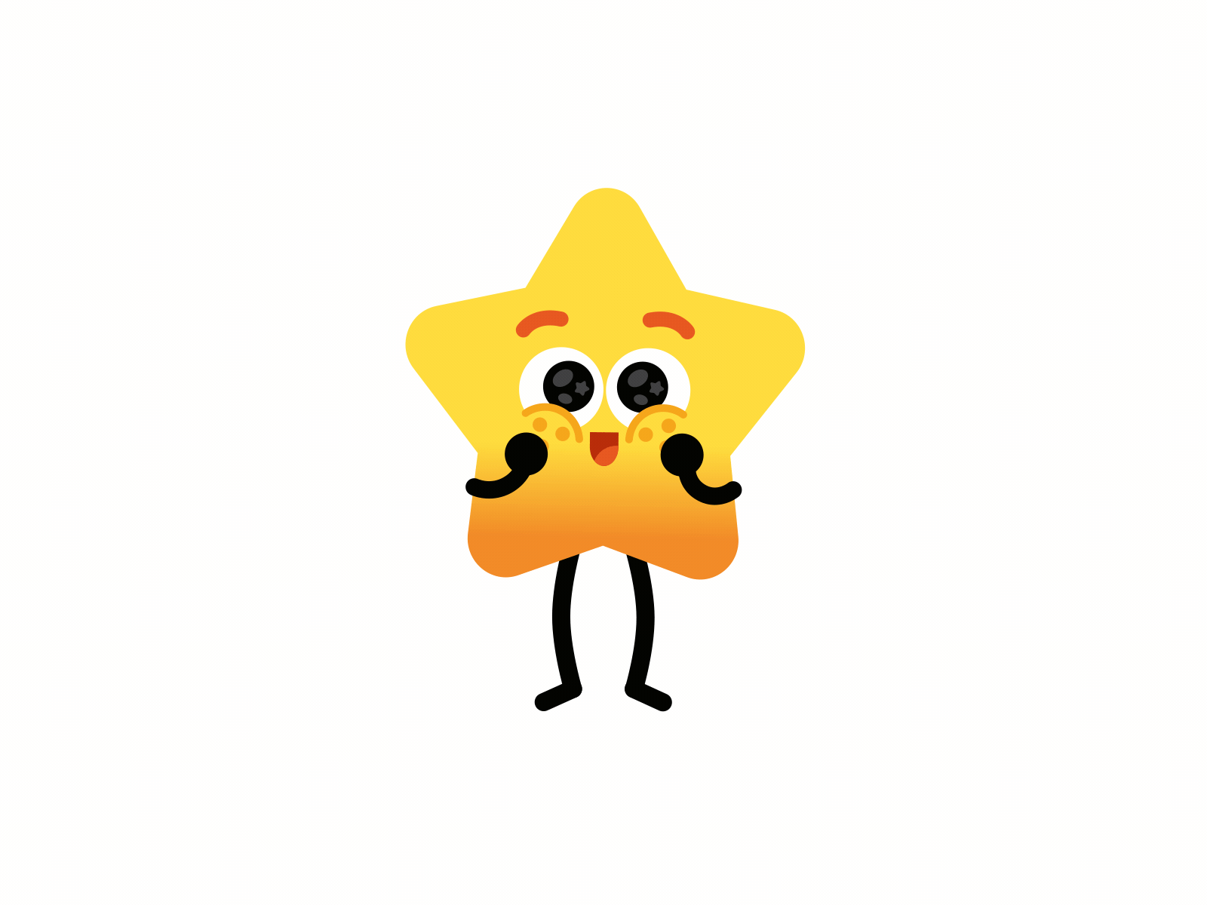



Điền số
và
được
8
3
?
?
5
?
Notes:
GV linh động đáp án, có thể có nhiều số khác lớn hơn 4.

Slide 5
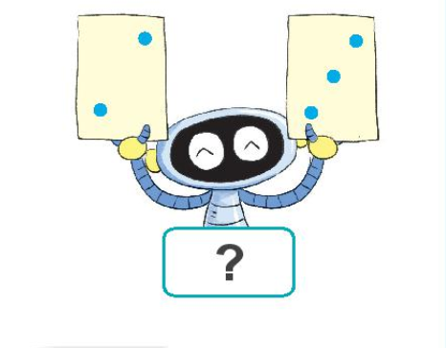


Điền số
9

Slide 6

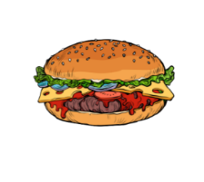







Điền số
4
6
?
và
?
được
?
2

Slide 7

Điền số
7

Slide 8
Cảm ơn các bạn!

Slide 9

Bài 5: Mấy và mấy
Tiết 2 (Trang 34 - 35)

Slide 10

Mục tiêu bài học
Biết được mối liên hệ giữa các số trong phạm vi 10, làm cơ sở cho phép cộng, phép trừ sau này.

Slide 11



Slide 12


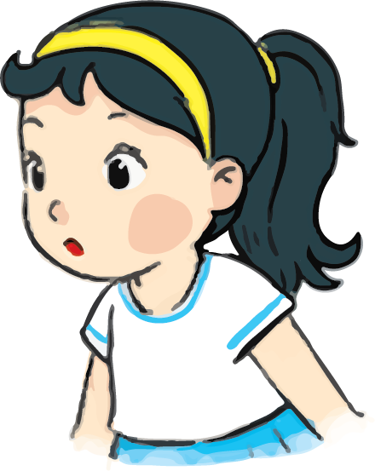



Có 5 con cá gồm 1 con cá to và 4 con cá nhỏ
Có 5 con cá
gồm 2 con cá màu hồng và 3 con cá màu vàng
2
1
? con cá màu hồng
? con cá to
Có:
Có:
? con cá màu vàng
? con cá nhỏ
3
4
3
5
1
4
5
?
?
?
?
gồm
2
?
?
và
gồm
và
5
3
5
4
1
?
?
2
?
?
?
gồm
?
và
gồm
và

Slide 13
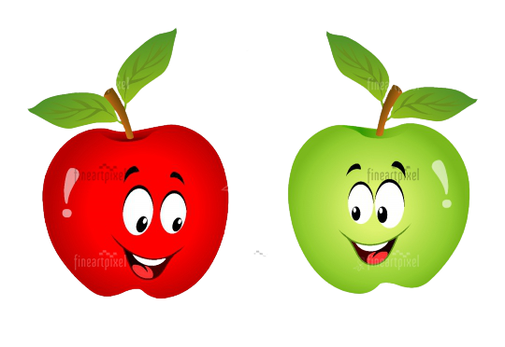

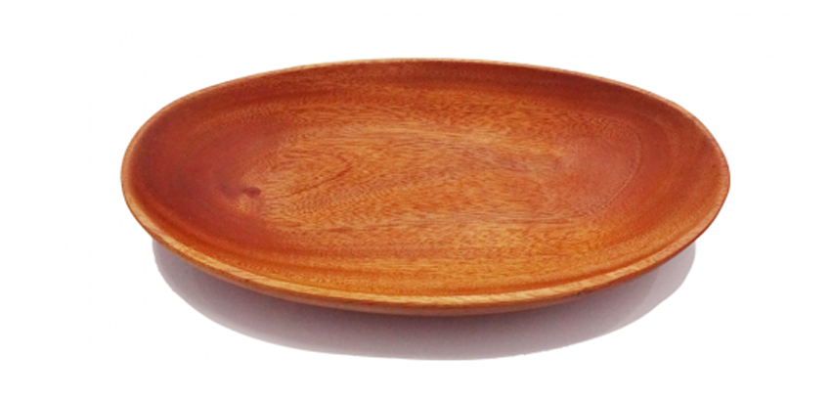

quả táo màu đỏ
1
quả táo to
4
Có:
?
Có:
?
quả táo màu xanh
?
quả táo nhỏ
?
5
2
6
gồm và
gồm và
4
?
2
?
6
1
5
?
?
gồm và
gồm và
6
5
6
4
?
?
?
1
2
?

Slide 14


Slide 15


Slide 16

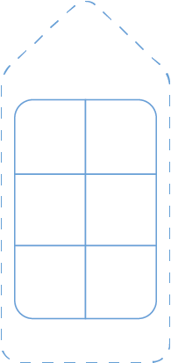











4
1.
Số ?
?
1
3
3
?
?
1
Đố các bạn biết 4
gồm mấy và mấy?
2
?
?
?
?
2
?
?
?
4
gồm
1
3
và
?
?
?
4
gồm
3
1
và
?
?
?
4
gồm
2
2
và

Slide 17
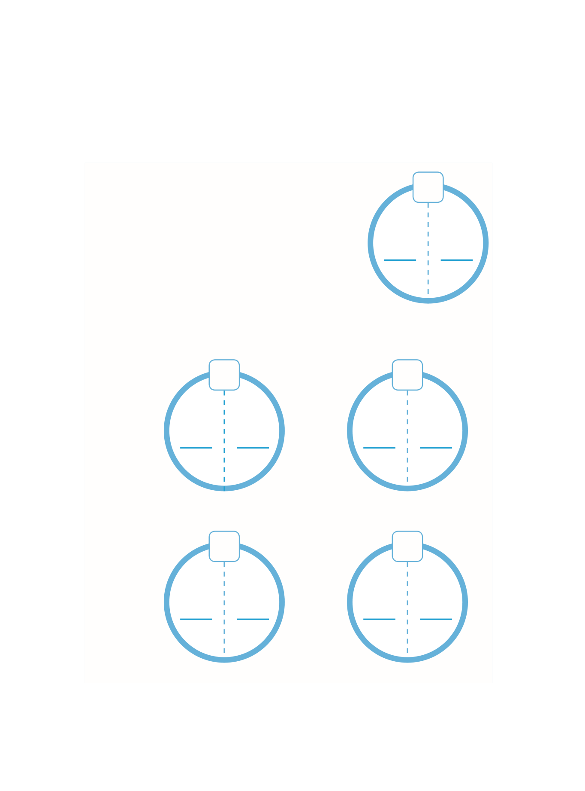
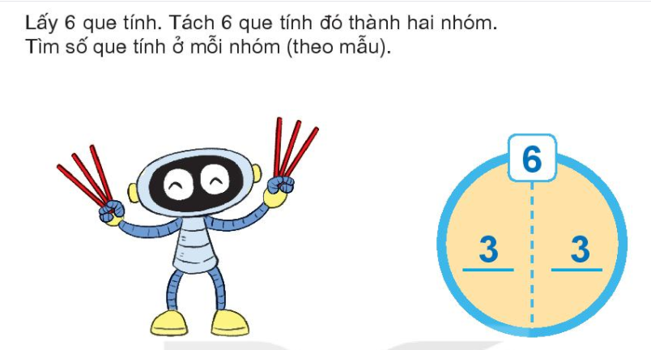
2. Số ?
6
Lấy 6 que tính. Tách 6 que tính đó thành hai nhóm.
Tìm số que tính ở mỗi nhóm (theo mẫu).
6
6
?
?
?
?
3
3
6
6
?
?
?
6
gồm
3
3
và
?
?
?
?

Slide 18


6
2
4
?
?
6
4
2
?
?
?
?
?
6
gồm
2
4
và
?
?
?
6
gồm
4
2
và

Slide 19
6
1
5
?
?
6
5
1
?
?
?
?
?
6
gồm
1
5
và
?
?
?
6
gồm
5
1
và

Slide 20
Đố các bạn biết 6
gồm mấy và mấy?
?
?
?
6
gồm
3
3
và
?
?
?
6
gồm
2
4
và
?
?
?
6
gồm
4
2
và
?
?
?
6
gồm
1
5
và
?
?
?
6
gồm
5
1
và

Slide 21

Hẹn gặp lại các con
trong các tiết học sau!

